Slide 1
基于容器的分布式系统的设计模式 Design Patterns for container-based distributed systems

Slide 2
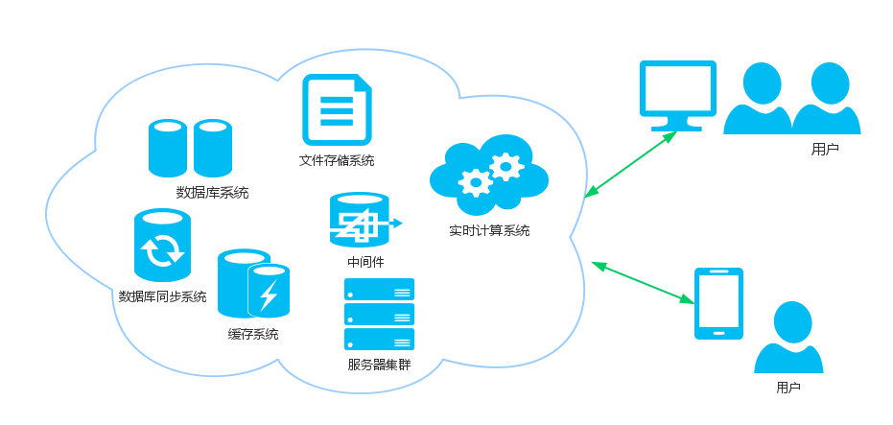
分布式系统?

Slide 3
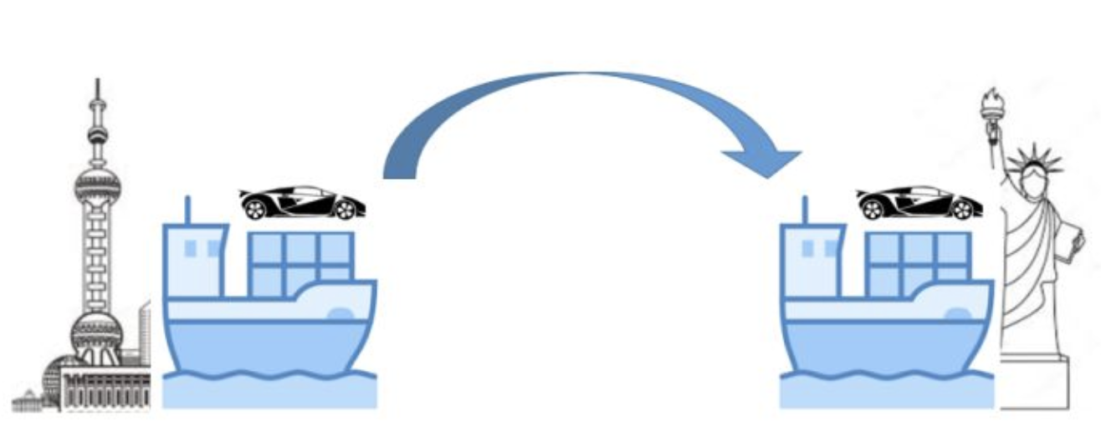
如何托运兰博基尼?

Slide 4
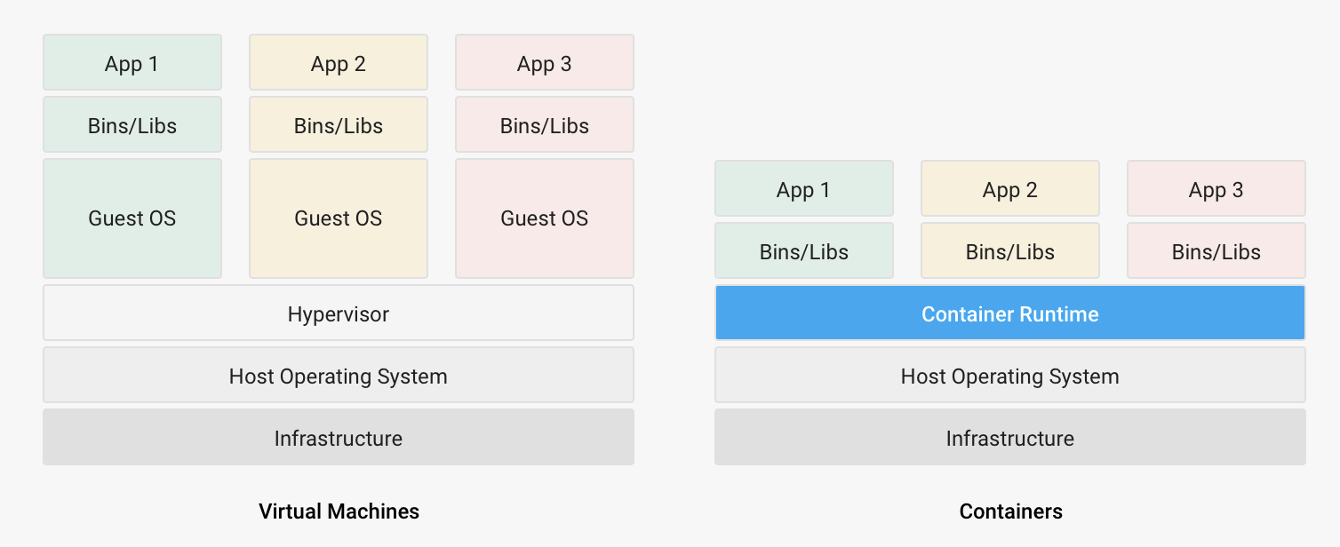
容器化?
虚拟机
容器

Slide 5
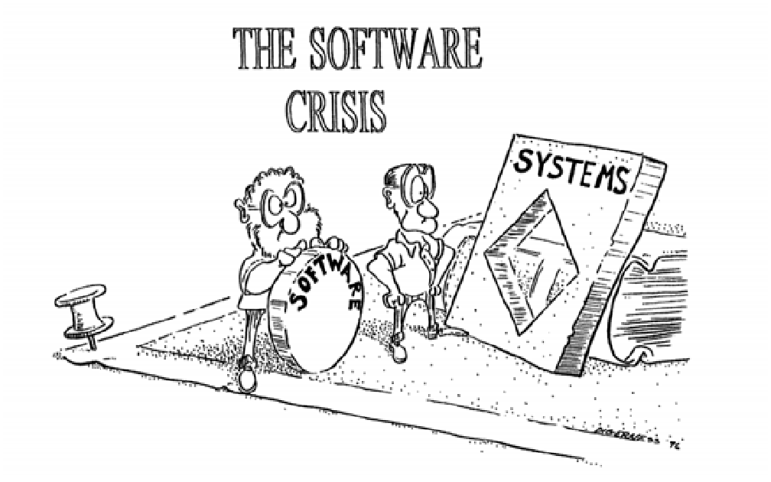


Slide 6
三种设计模式
1. 用于容器管理的单容器模式
2. 用于紧密协作的容器的单节点模式
3. 用于分布式算法的多节点模式

Slide 33
总结整理了这最基本最常见的三种在分布式系统中应用广泛的设计模式,
未来可能还会有更多的设计模式出现

